Slide 1
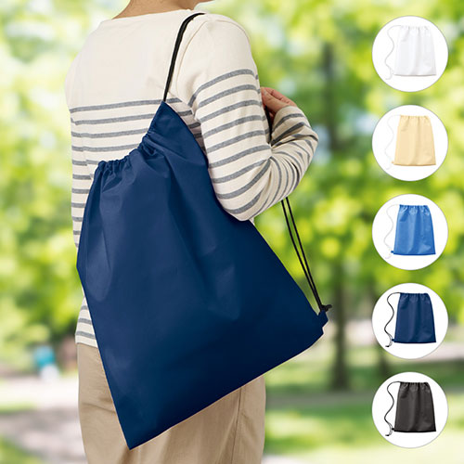
【提案書】
不織布巾着ショルダーバッグ
特徴
不織布でできた、巾着タイプのショルダーバッグ。スニーカー・Tシャツ・スポーツタオルなども十分に入るサイズ感なので、スポーツジムやホテルのノベルティグッズにオススメです。
商品写
納期
納期スペース
仕様
カラー展開: 全5色
素材: 不織布（PP）
サイズ: W380×H450（mm）
お見積
お見積りスペース

